Slide 1
Tugas kelompok PRESENTASI

Slide 2

Kelompok 4
Jofran albhinata
Raphael Hasiando sihotang
5220411214
5220411221

Slide 3

DAFTAR ISI
Uml: CLASS DIAGRAM
Kode program
HASIL running program
Penutup

Slide 4
UML (UNIFIED MODELING LANGUAGE)

Slide 5
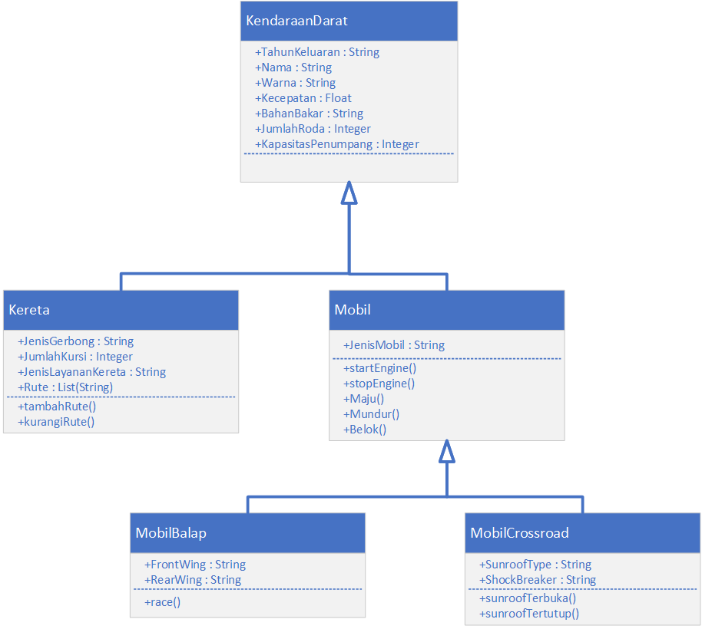
UML | CLASS DIAGRAM

Slide 6
UML | CLASS DIAGRAM
KELAS KendaraanDarat
Kelas KendaraanDarat adalah kelas induk dari kelas sub Kereta dan Mobil.
Kelas tersebut memiliki beberapa atribut, yaitu tahun keluaran, nama, warna, kecepatan, bahan bakar, jumlah roda, dan kapasitas penumpang.
Beberapa atribut tersebut akan diwarisi oleh sub kelasnya atau kelas anaknya.

Slide 7
UML | CLASS DIAGRAM
KELAS Kereta
Kelas Kereta adalah Pewarisan Kendaraan Darat. Kelas tersebut memiliki beberapa atribut yang diwarisi dari kelas induknya.
Selain itu, Tambahan atribut untuk kelas tersebut adalah jenis gerbong, jumlah kursi, dan jenis layanan kereta.
Kelas Kereta juga memiliki 2 method, meliputi tambahRute() dan kurangiRute().

Slide 8
UML | CLASS DIAGRAM
KELAS Mobil
Kelas mobil adalah kelas sub dari kelas kendaraan darat.
Kelas tersebut mewarisi beberapa atribut dari kelas induknya (Kelas KendaraanDarat), dan atribut tambahannya yaitu jenis mobil.
Selain atribut, kelas mobil memiliki 5 method (metode), yaitu: startEngine(), stopEngine(), Maju(), Mundur(), dan Belok().

Slide 9
UML | CLASS DIAGRAM
KELAS MobilBalap
Kelas ini adalah subclass dan mewarisi atribut dan method dari kelas Mobil.
Tambahan atribut untuk kelas tersebut adalah FrontWing dan RearWing. Keduanya memiliki jenis tipe data yang sama, yaitu String.
Untuk tambahan methodnya adalah race().

Slide 10
UML | CLASS DIAGRAM
KELAS MobilCrossroad
Kelas tersebut adalah subclass kedua dari kelas induknya, yaitu kelas Mobil.
Kelas tersebut mewarisi beberapa atribut dan method dari kelas induknya.
Tambahan atributnya adalah sunroofType dan ShockBreaker. Kedua atribut juga memiliki jenis tipe data yang sama, yaitu String.
Selain atribut, kelas tersebut juga memiliki 2 method, yaitu sunroofTerbuka() dan sunroofTertutup

Slide 11
Kode program

Slide 12
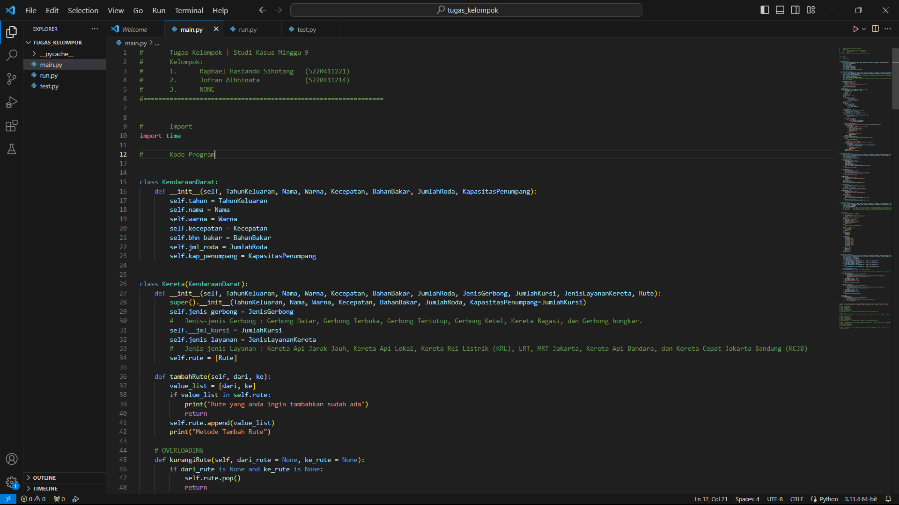
import
Library yang digunakan dalam program tersebut adalah time atau bisa disebut waktu. Library tersebut digunakan untuk mengatur delay waktu, contohnya memberi timer selama 1 detik, maka akan menunggu 1 detik untuk kemunculan output berikutnya.

Slide 13
Kelas KendaraanDarat
Setiap kelas pewarisan (Kelas Kereta dan Kelas Mobil) akan menggunakan kata kunci ‘super’ untuk mengakses atribut-atribut di kelas induknya (KendaraanDarat).

Slide 14
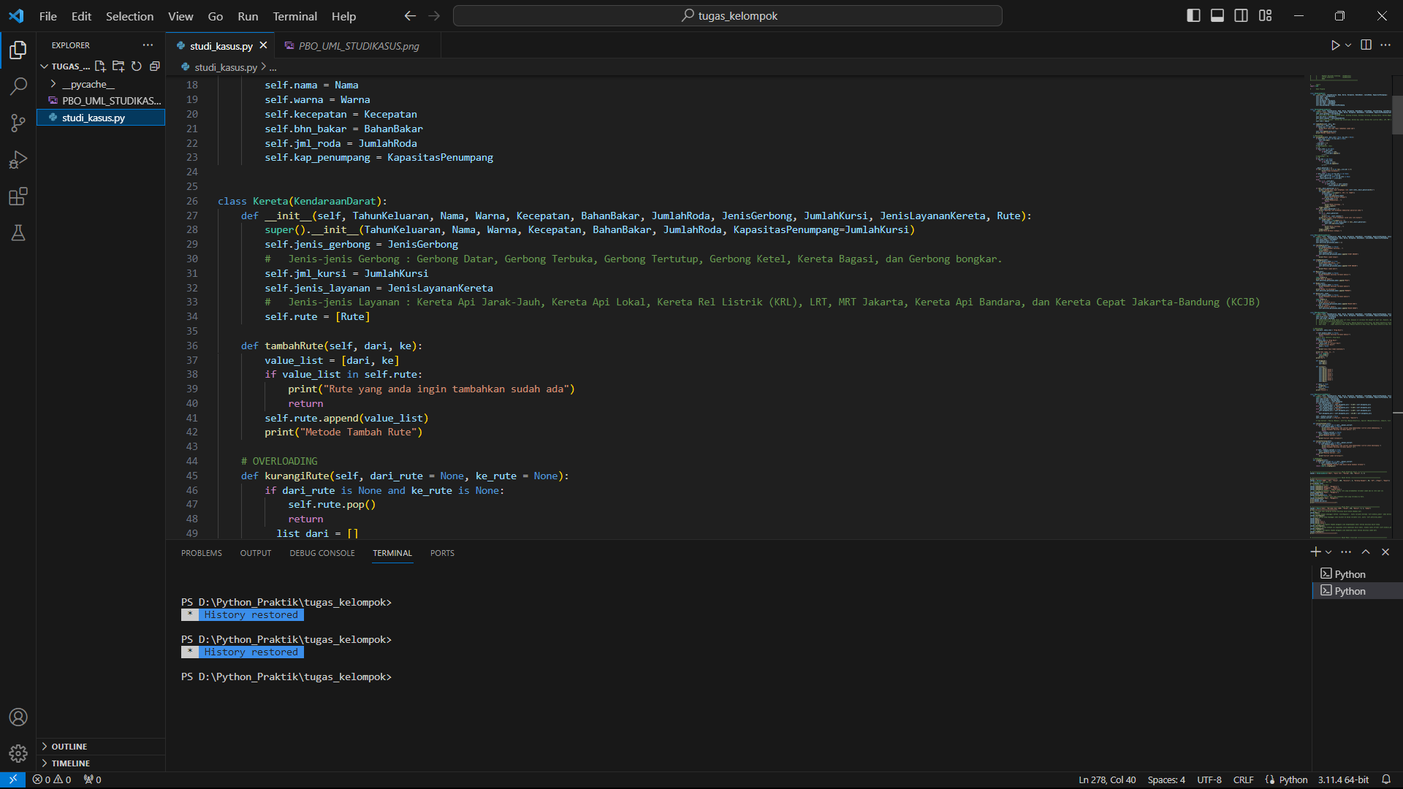
Kelas Kereta

Slide 15
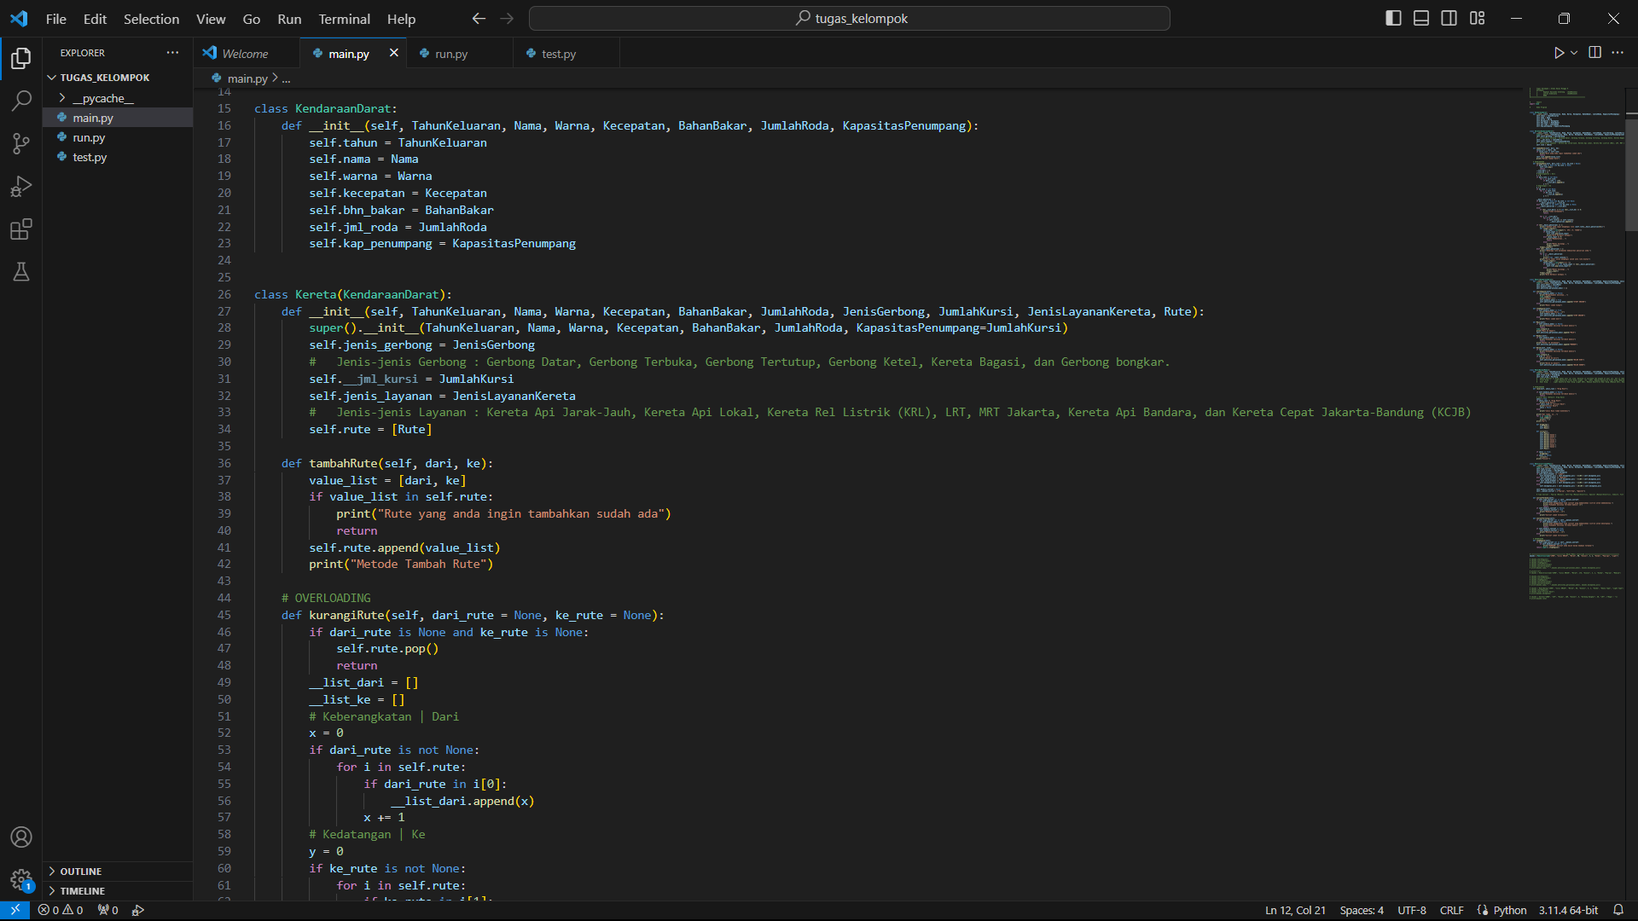
Kelas Kereta

Slide 16
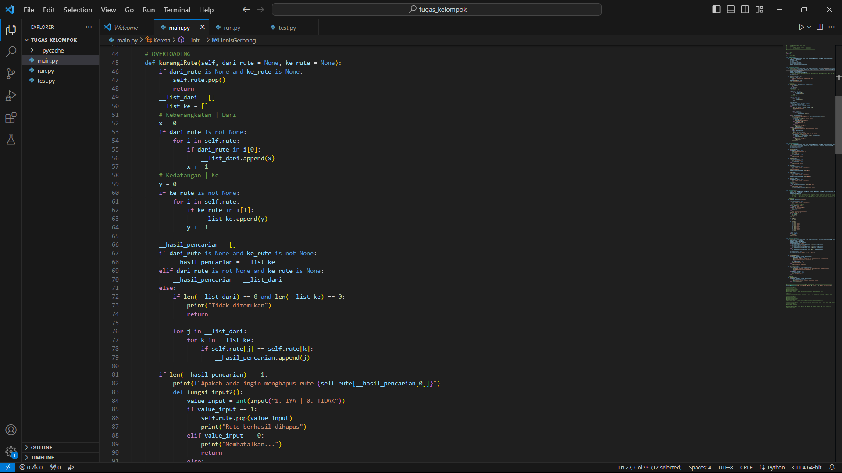
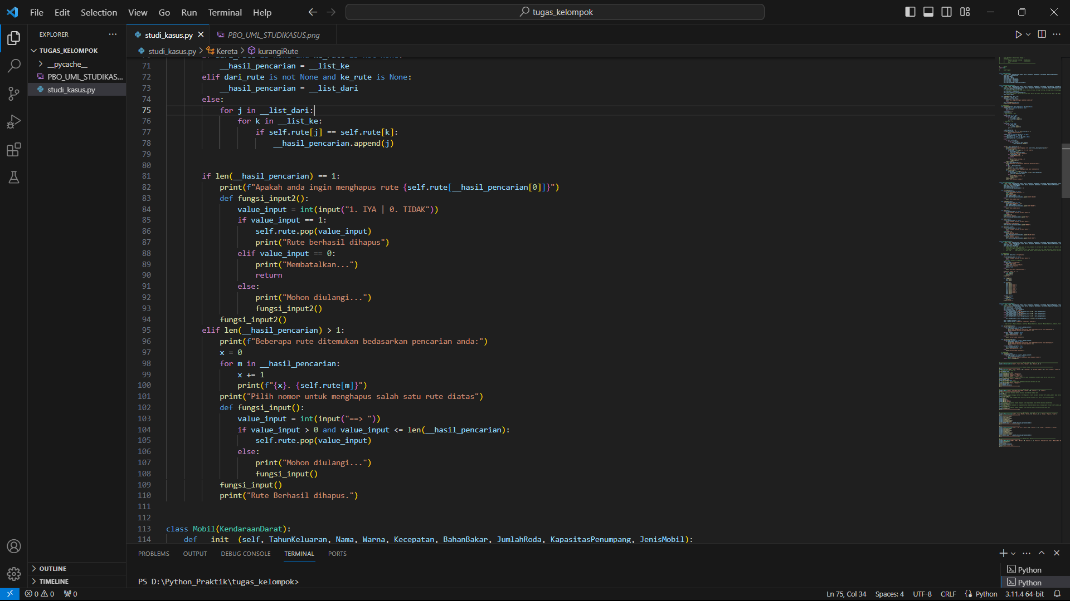
Kelas Kereta

Slide 17
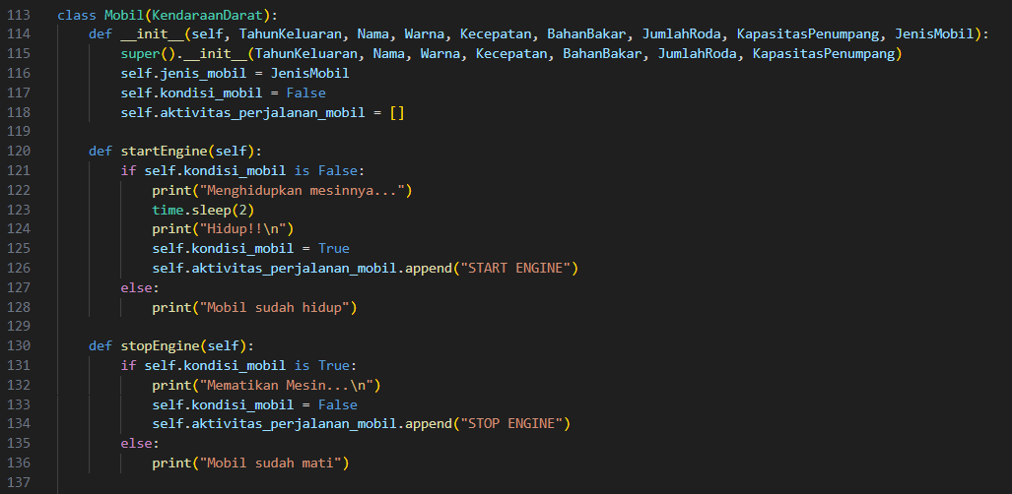
Kelas Mobil

Slide 18
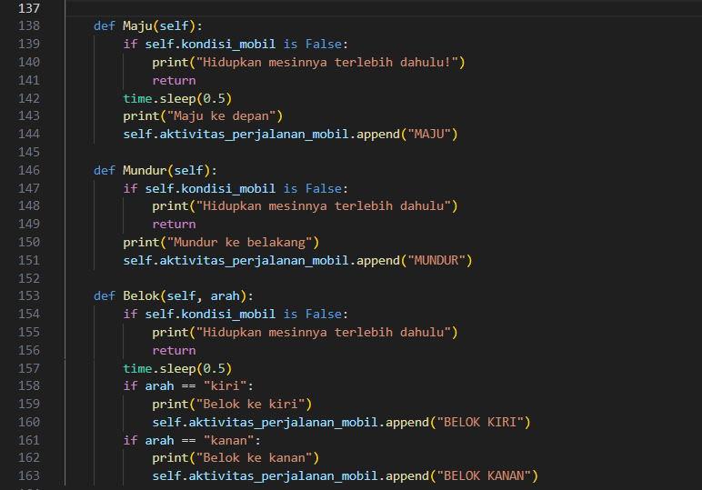
Kelas Mobil

Slide 19
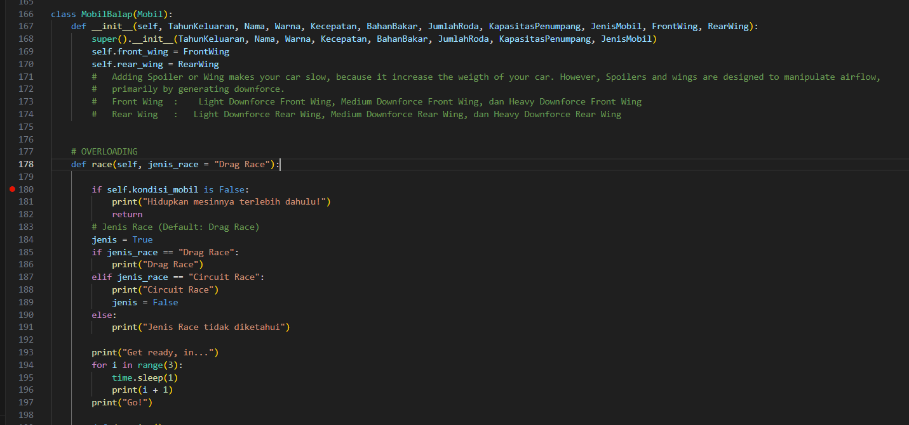
Kelas MobilBalap

Slide 20
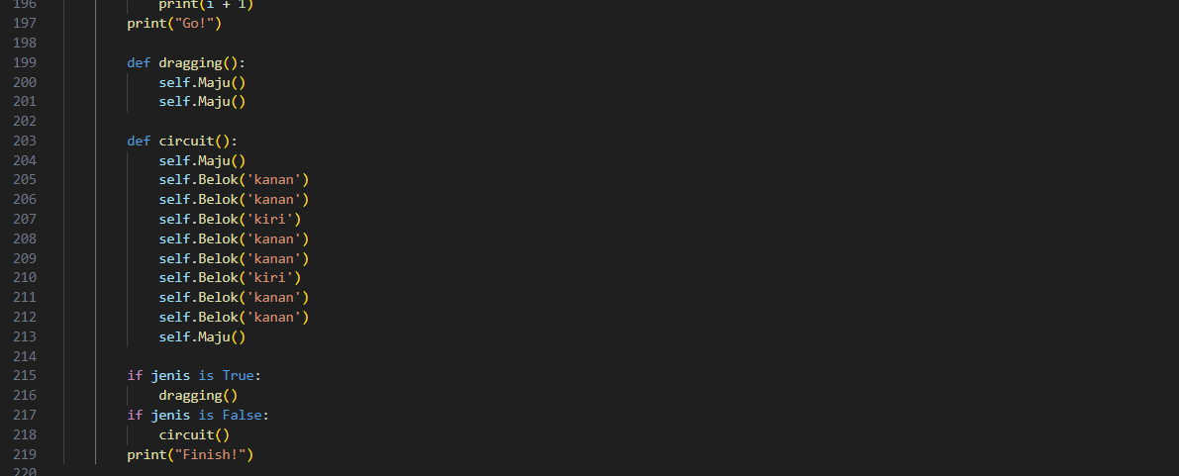
Kelas MobilBalap

Slide 21
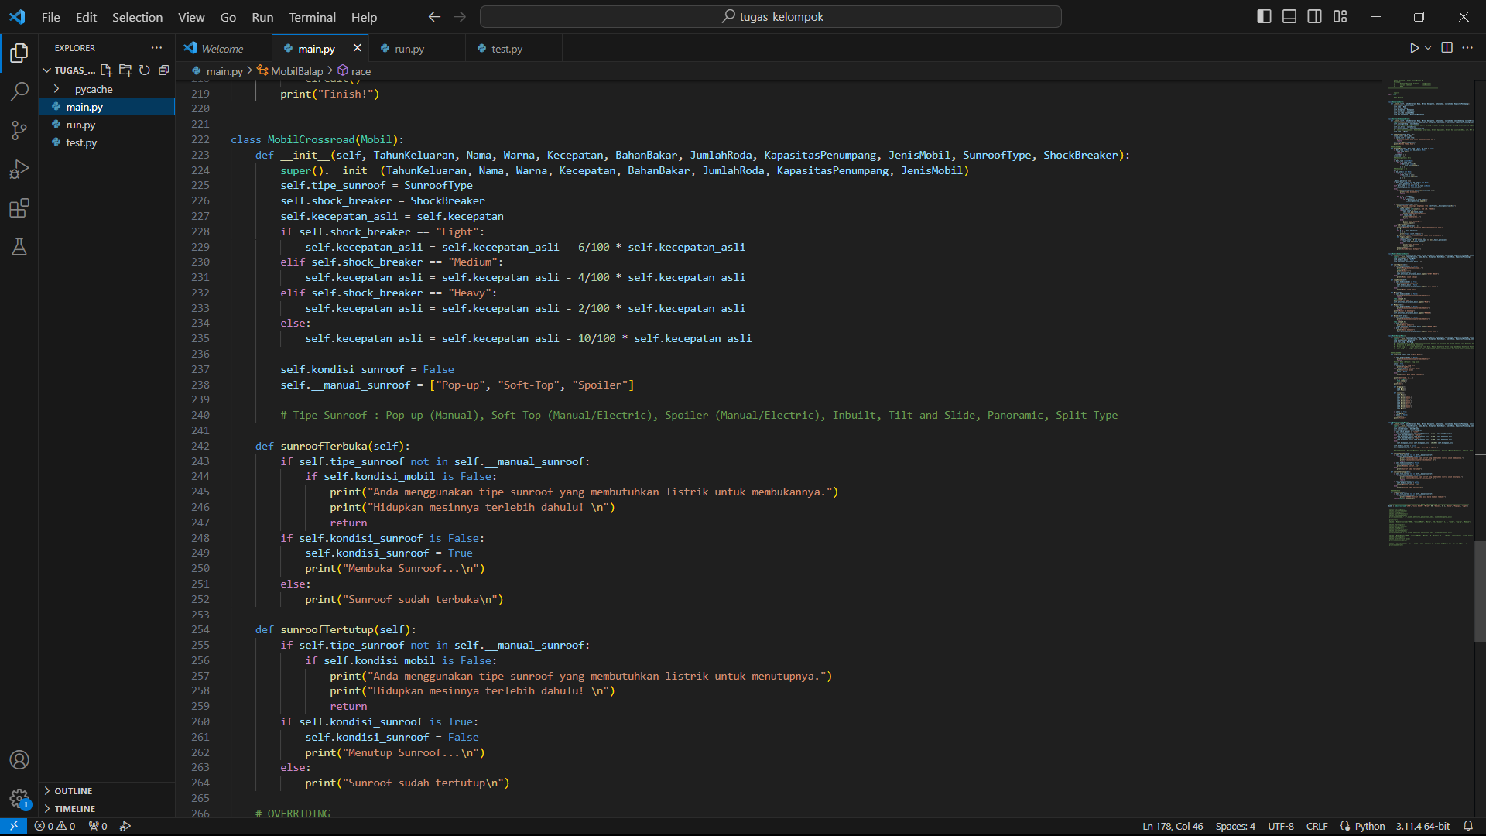
Kelas MobilCrossroad

Slide 22
Kelas MobilCrossroad

Slide 23
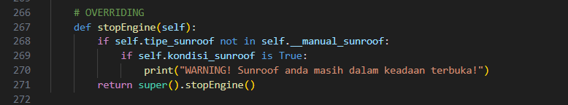
Kelas MobilCrossroad

Slide 24
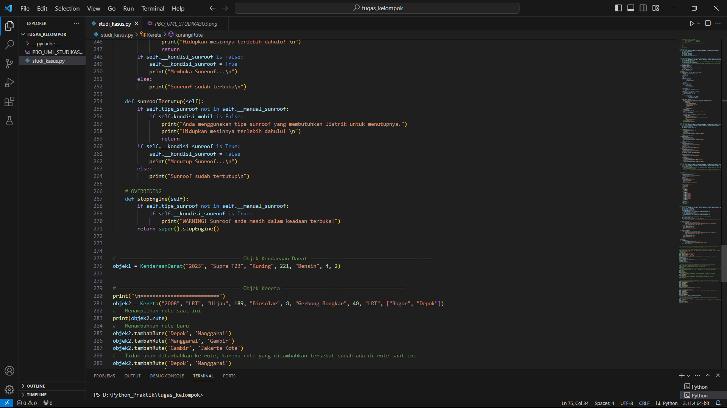
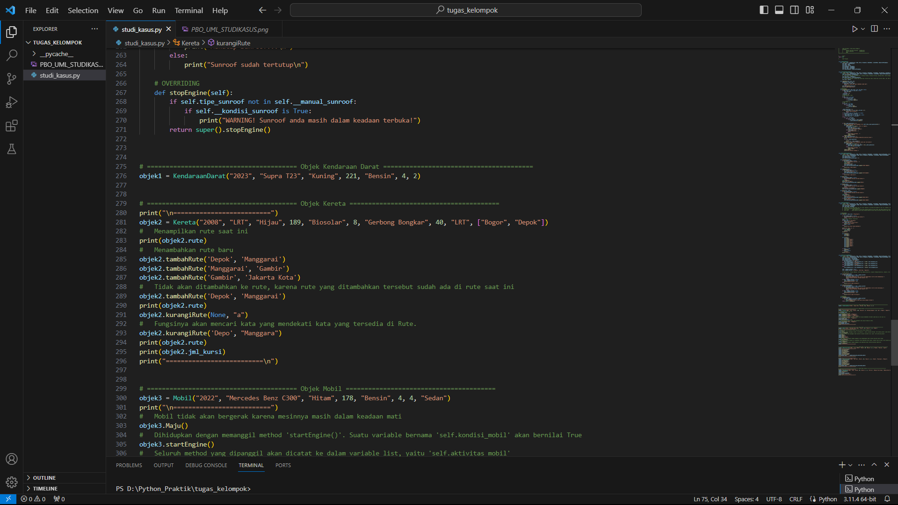
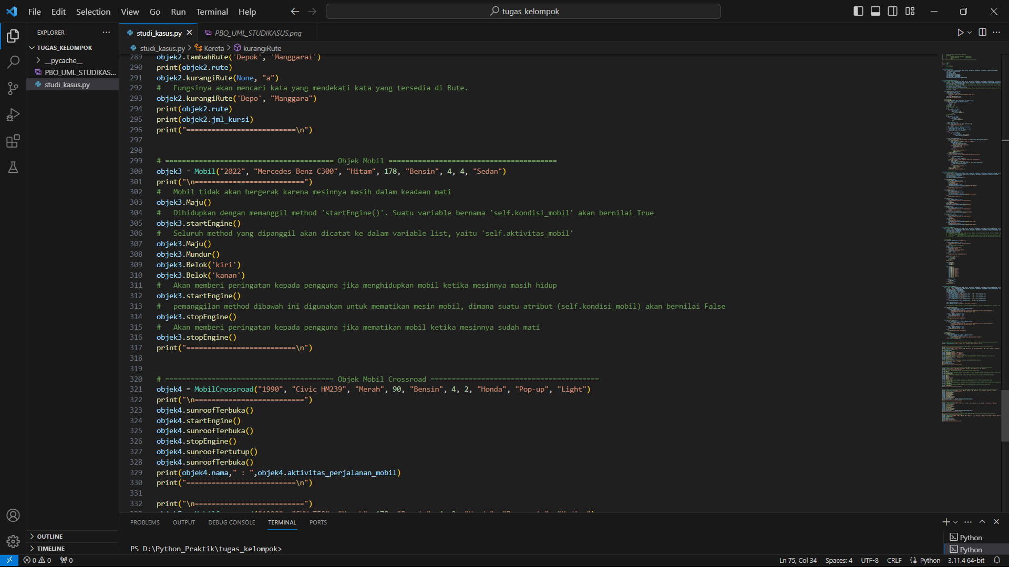
object KendaraanDarat
object Kereta
object Mobil

Slide 25
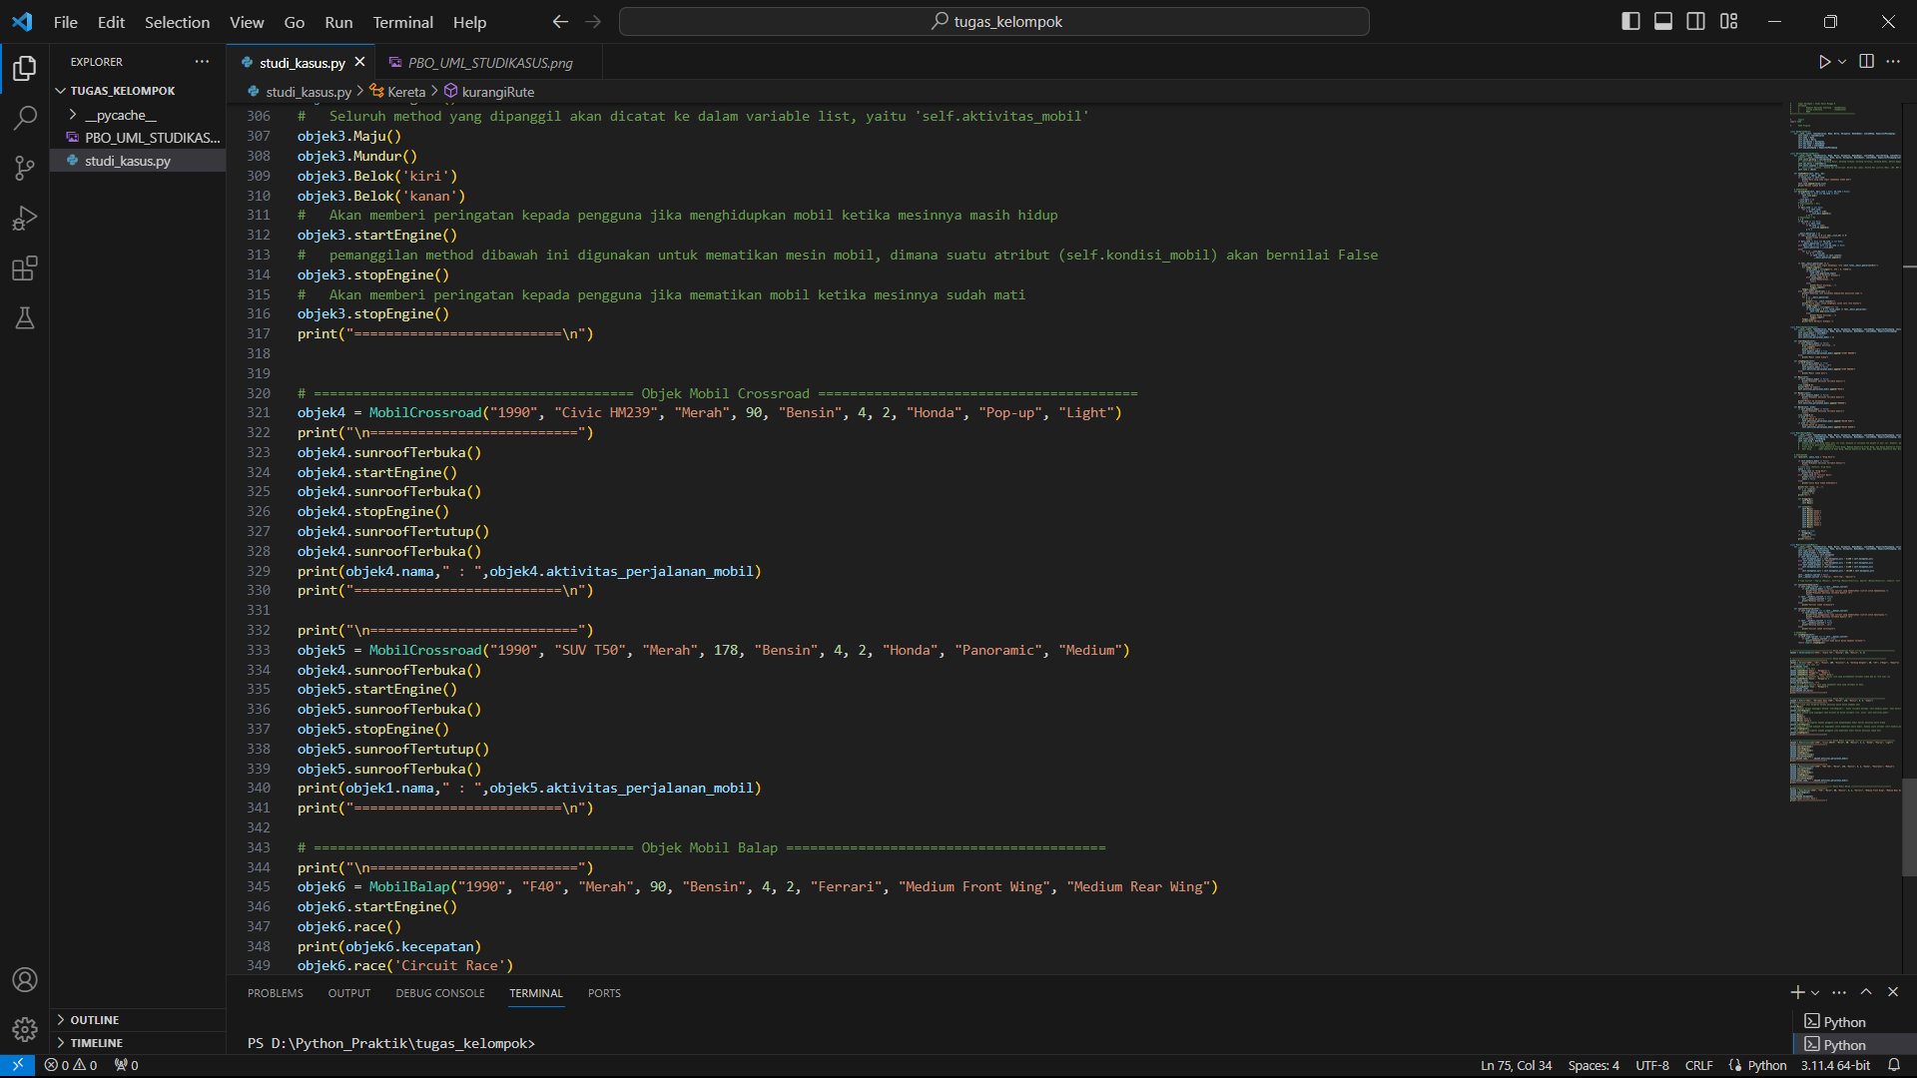
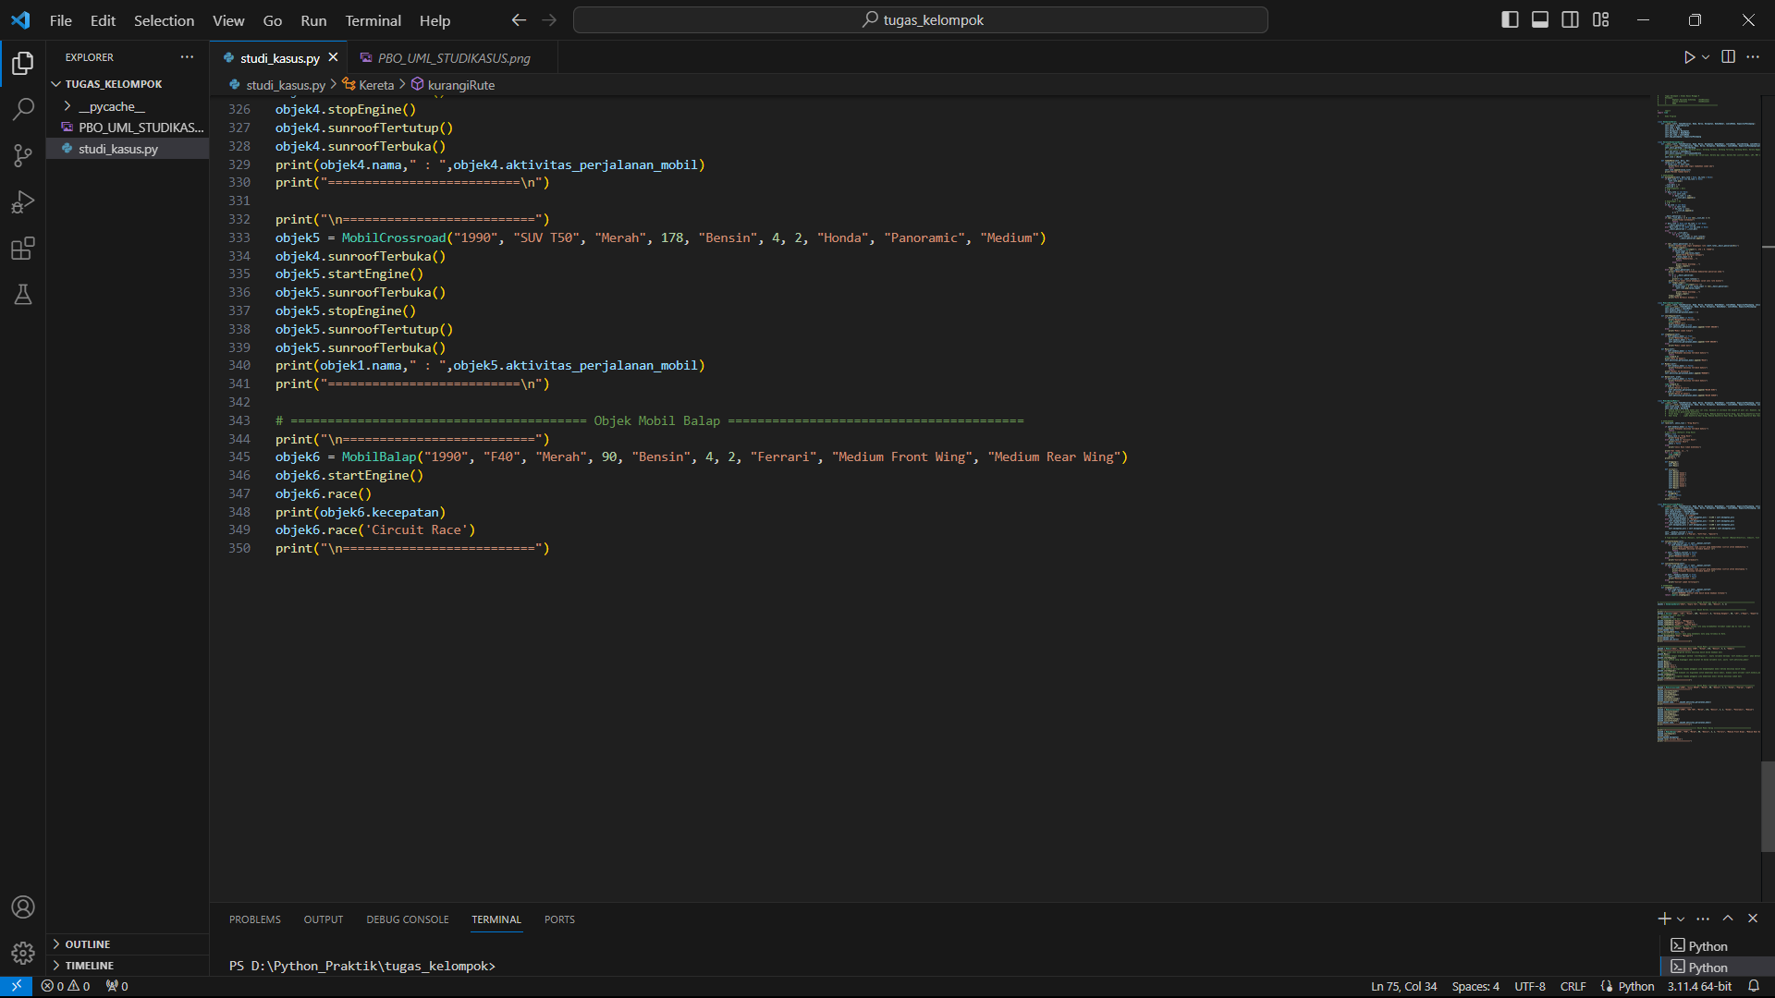
object MobilCrossroad
object MobilBalap

Slide 26
Hasil running program

Slide 27
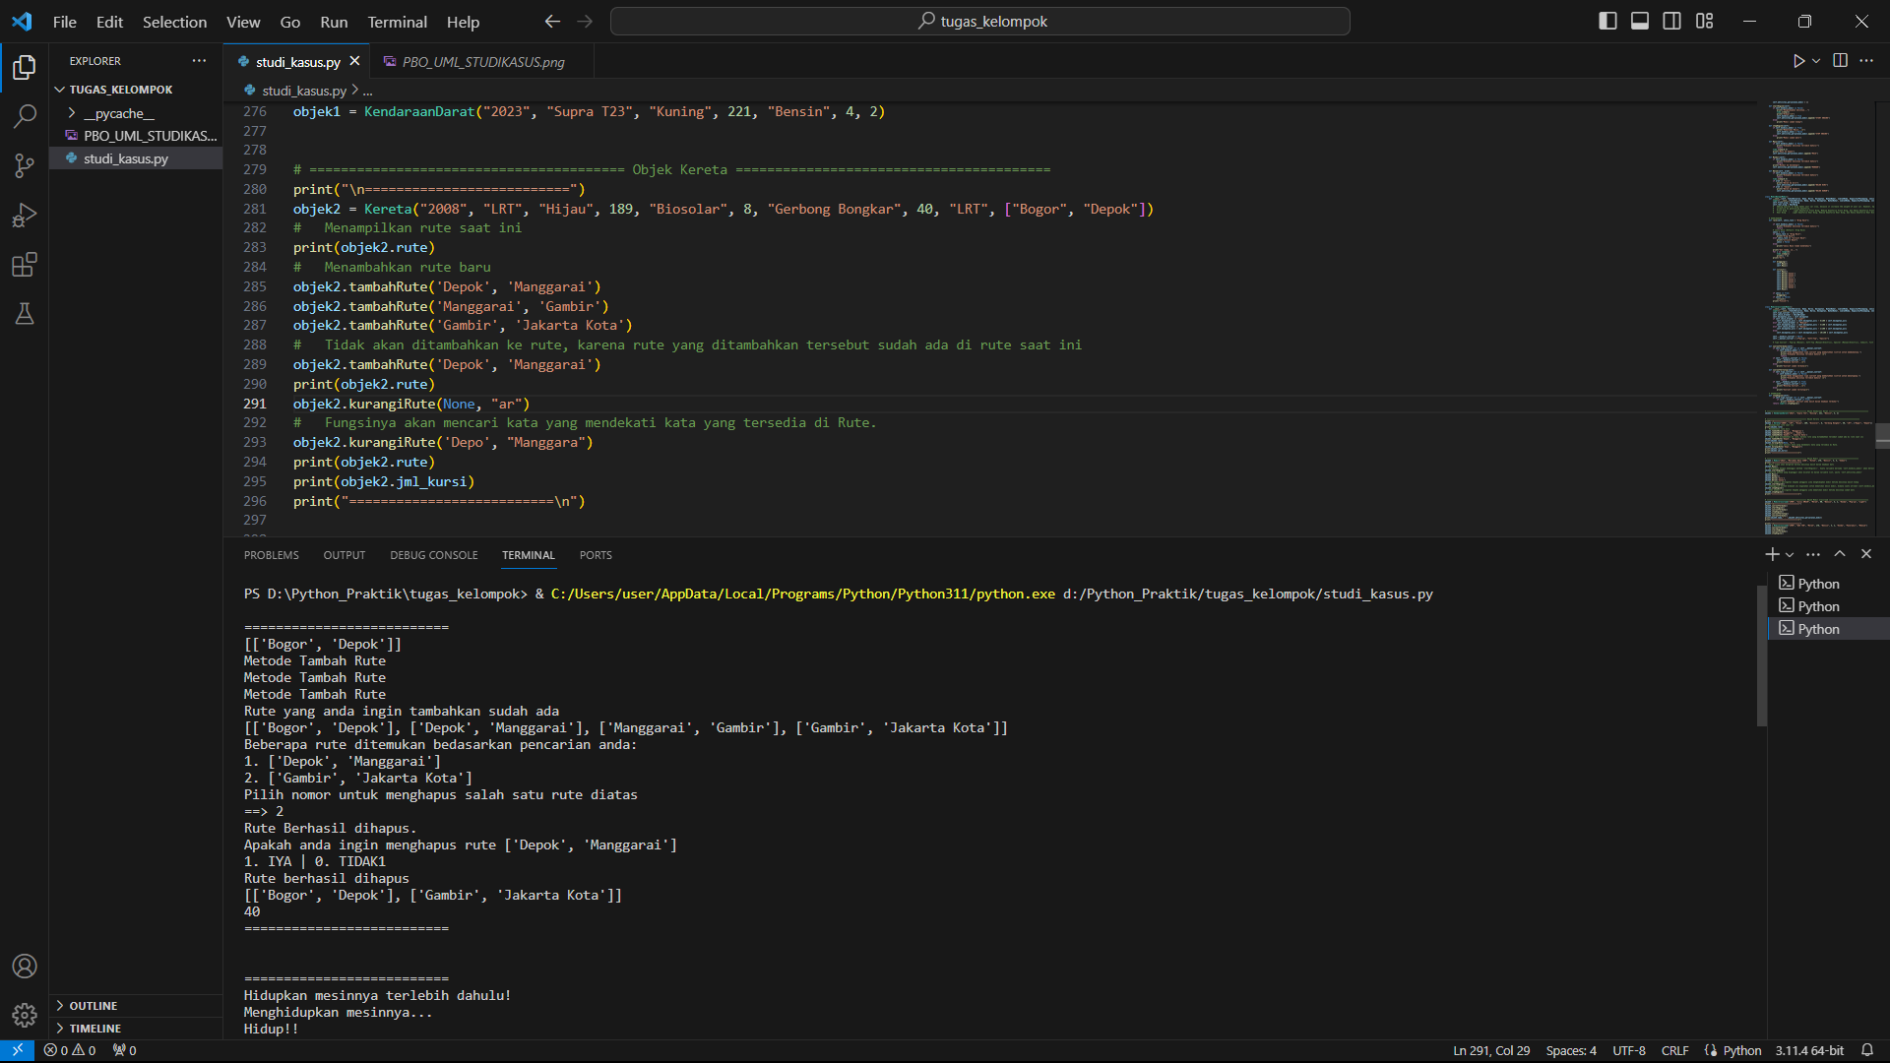
Hasil running program

Slide 28
Hasil running program
Output:
Di dalam fungsi tersebut akan menggunakan pecarian kata untuk mencari kata yang mendekati dengan kata yang tersedia atau sudah ada di rute. Setelah itu, akan menampilkan hasil data rute yang dicari jika hasil rute yang dicari lebih dari 1 data.

Slide 29
Hasil running program
Output:
Misalnya, Mencari kata ‘Depo’ untuk nilai parameter 1 dan ’Manggar’ untuk nilai parameter 2. Hasil rute yang dicari adalah Depok dan Manggarai karena nama pemilikannya hampir sama dan terletak di index yang sama.

Slide 30
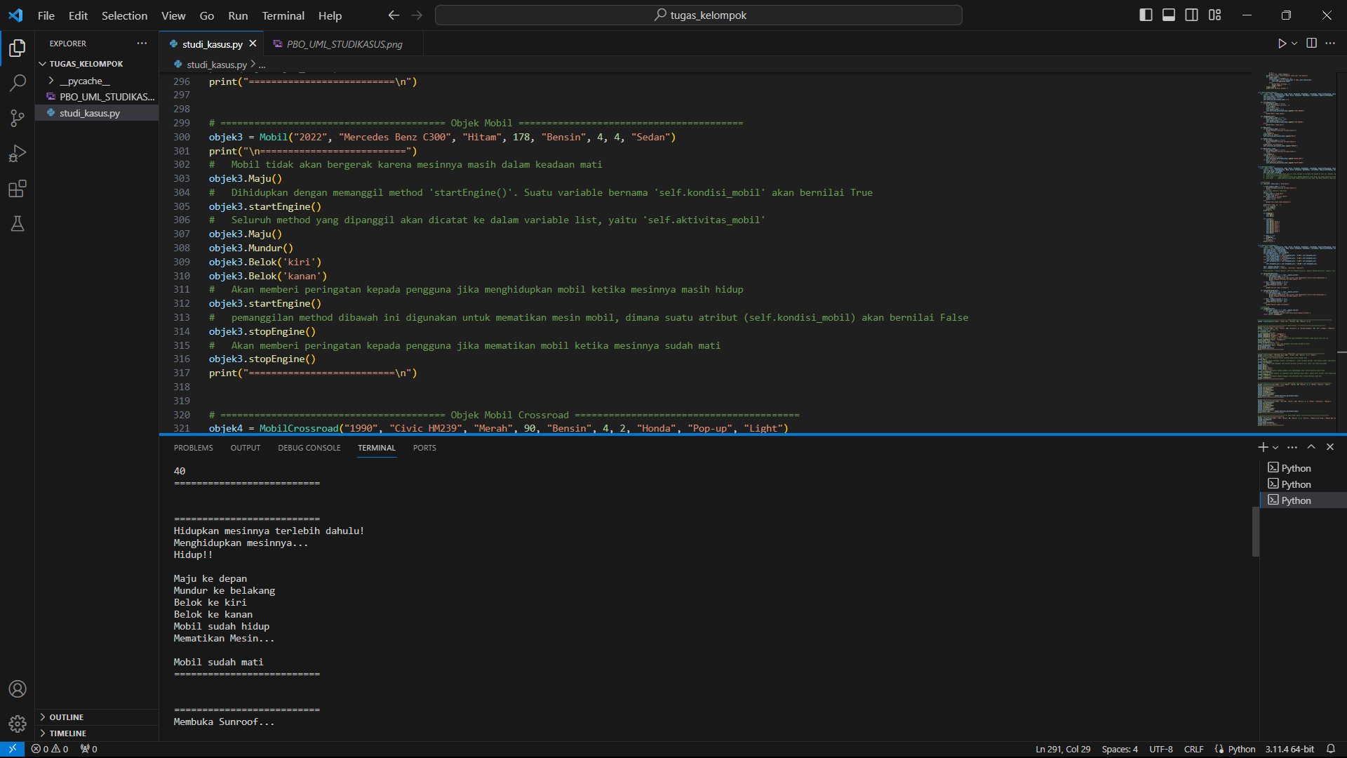
Hasil running program

Slide 31
Hasil running program
Output:
Pertama-tama, Mobil akan dalam keadaan mati. Mobil tidak bisa bergerak jika mesinnya belum hidup. Mobilnya akan hidup jika dihidupkan dengan cara memanggil method di kelas Mobil, yaitu startEngine(). Method tersebut akan mengubah salah satu nilai yang berupa Boolean, yaitu:
self.kondisi_mobil = True

Slide 32
Hasil running program
Output:
Tidak lama kemudian, mesinnya dimatikan dengan cara memanggil method stopEngine(). Method tersebut akan mengubah nilai self.kondisi_mobil menjadi False.

Slide 33
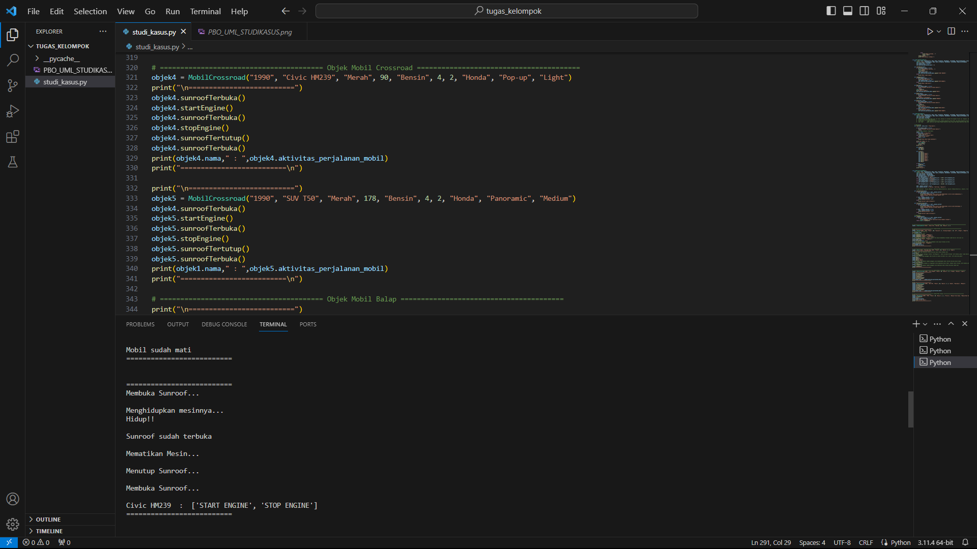
Hasil running program

Slide 34
Hasil running program
Berikut adalah output untuk menguji jika tipe sunroof yang digunakan saat ini adalah sunroof bersifat manual. Tipe tersebut bisa membuka dan menutup sunroof tanpa menggunakan listrik atau saat mesinnya dalam keadaan mati atau hidup.

Slide 35
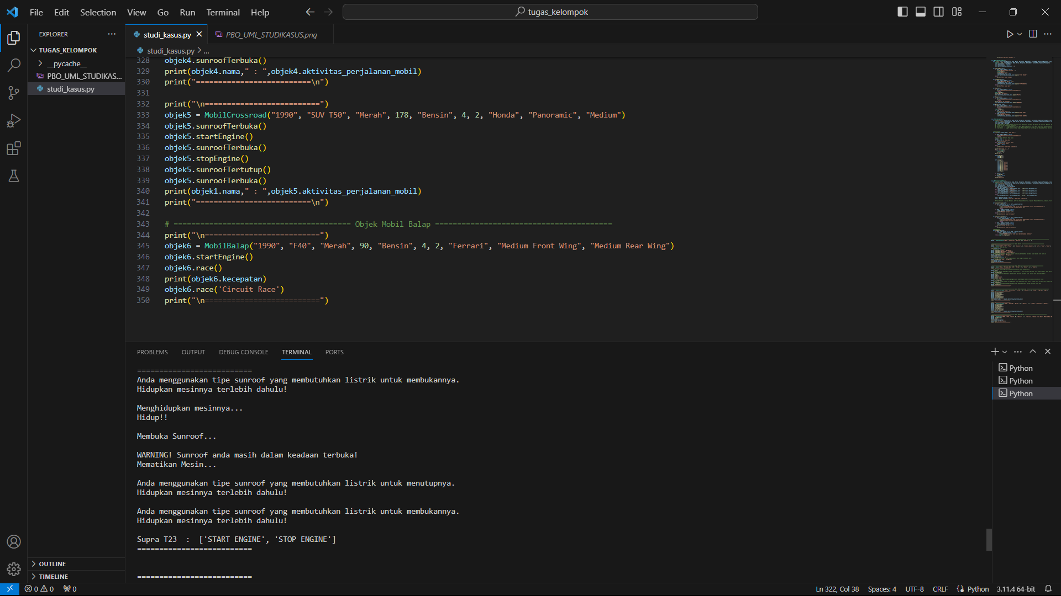
Hasil running program

Slide 36
Hasil running program
Sedangkan untuk sunroof yang tidak bersifat manual akan membutuhkan listrik untuk membuka atau menutupnya. Mobilnya harus dihidupkan dengan cara memanggil method startEngine(). Mobil tersebut akan memberi peringatan jika mesinnya dimatikan tetapi sunroof masih dalam keadaan terbuka.

Slide 37
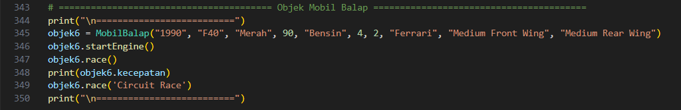
Hasil running program

Slide 38

Hasil running program
Nilai default untuk method race() adalah “Drag race”. Di dalam method tersebut terdapat 2 fungsi yang berbeda. Salah satu nya akan dijalankan jika memenuhi kondisinya. Misalnya, race() akan menjalankan fungsi Drag_race karena nilainya adalah Drag race sebagai default. Jika diisi: race(‘Circuit race’), maka output akan seperti gambar diatas sebelah kanan.

Slide 39
Terima kasih

